Slide 1

Một đồng tiền ảo có giá hơn 1 tỷ VNĐ…

Slide 2




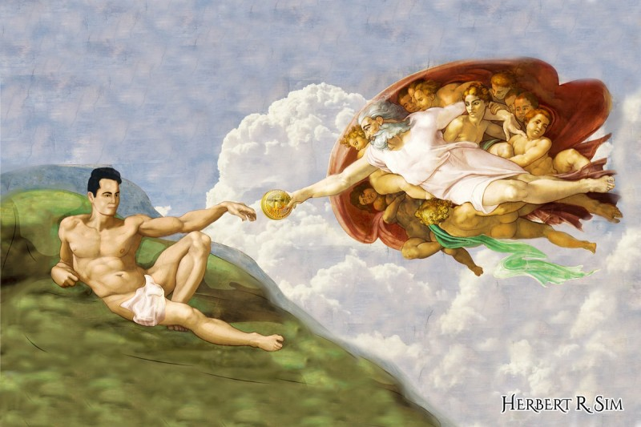
Lịch sử BITCOIN
Bitcoin được thiết kế từ năm 2007 bởi Satoshi Nakamoto
?
Được nhắc đến lần đầu tiên vào ngày 31/10/2008
Được đưa vào sử dụng vào ngày 03/01/2009

Slide 3
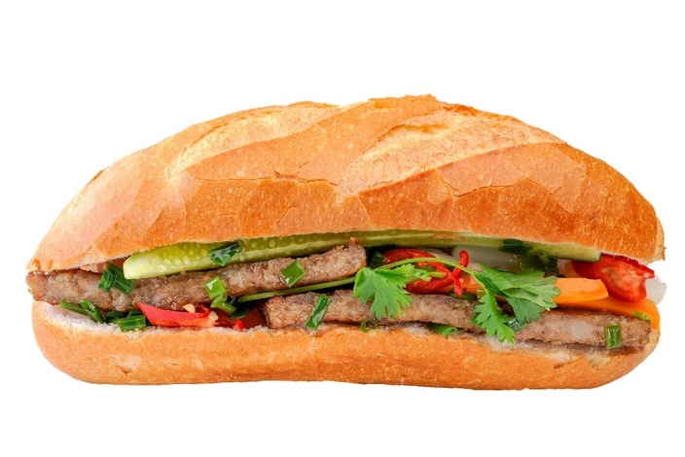
Giá trị của BITCOIN ???
Khởi điểm 1 BTC có giá 0,00076 USD, được ấn định vào ngày 05/10/2009.
Giá trị này được tính bởi chi phí tiền điện của một máy tính hao tốn khi đào ra Bitcoin.
= 1000 BTC
2017
1BTC = 20.000 x

Slide 4
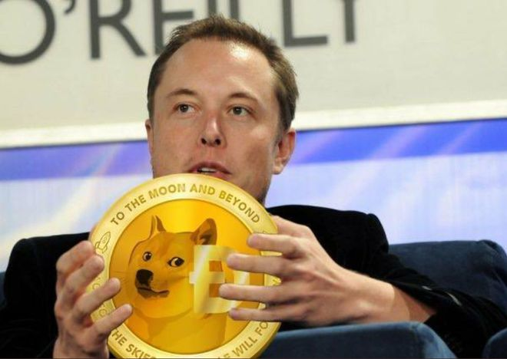

Giá trị của BITCOIN ???
2021
1BTC = 48.860 ~ 53.595 USD
…có vẻ hơi cao :))
~ 48.000 USD

Slide 5


Tại sao BTC có giá trị ???
Làm sao để kiếm được BTC ???
Ngồi chờ giảm giá mua vô xong đợi tăng bán kiếm lời ???
Không làm mà đòi có ăn

Slide 6
Videos

Slide 7
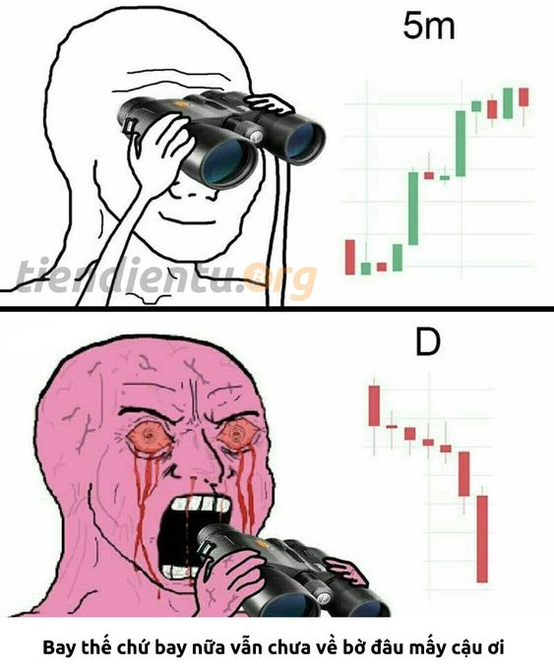
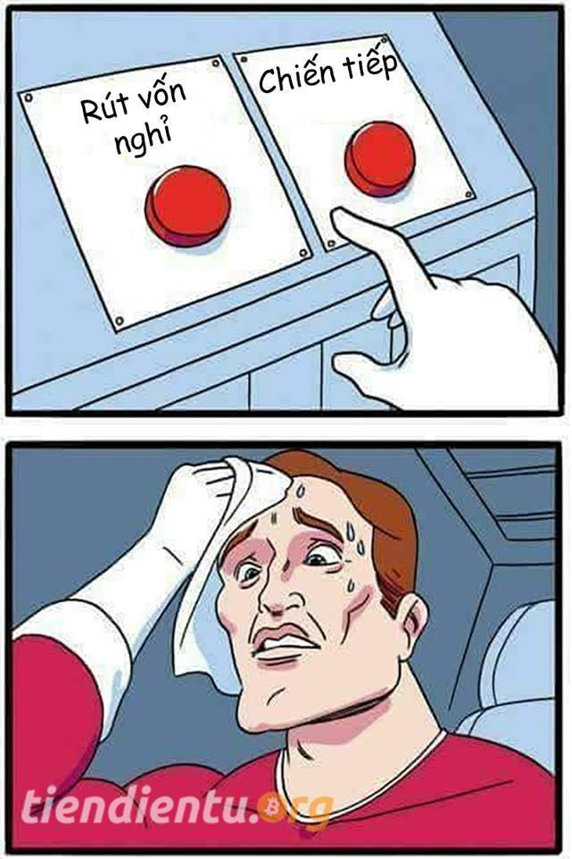

Slide 8
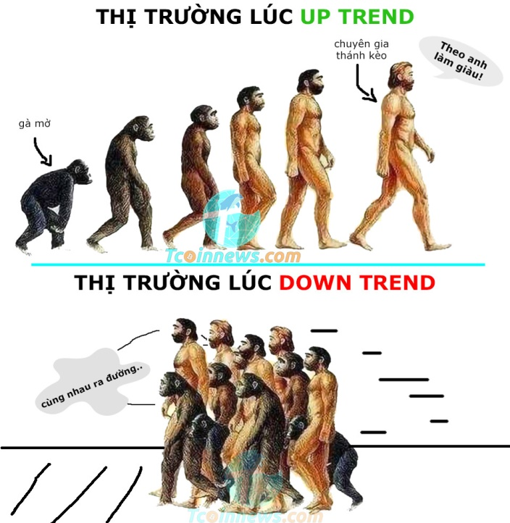

Slide 9


